Slide 1



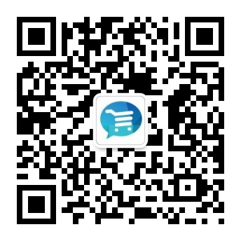


营销功能解说
思迅微商店公众号
获取微商店最新讯息
识别小程序码
体验思迅微商店
【思迅微商店】公众号后台回复关键词【功能解说】获取本课程文件

Slide 2
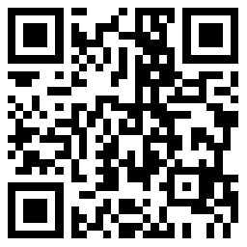
1.1
活动8要素，你有必要知道
1
2
明确活动目的&目标
确定活动形式&流程
3
挑选合适营销工具
4
扫码查看详细讲解
想一个吸睛活动主题
5
评估成本效果预期
6
7
8
确定活动宣传物料
甄选活动推广渠道
活动维护
逐步建立活动思维，你也可以做出超级增长的活动

Slide 3
1.1
秒 杀 与 限 时 促 销 区 别
 | 秒杀 | 限时促销
特点 | 为了拉新做特价活动，商品已没什么利润想开启不用储值卡支付的营销活动! *因储值赠送顾客已享优惠，且储值卡支付没有新的进账 | 每天有定时抢购活动，但事多精力有限， 就想创建1个活动，固定每天18:00-19:00重复开启抢购!
区别 | 不支持加入购物车 | 支持加入购物车
 | 可以单独设置支付方式、配送方式 不支持活动重复周期 | 不支持 支持活动重复
适合场景 | 1.秒杀商品只可直接购买，不可添加至购物车，适合直播秒杀、零点秒杀等“抢购”场景，下单更快速； 2.秒杀若用于回馈老客户，支付方式可仅选择“微信支付不可使用储值卡支付，增加现金回流； 3.秒杀若用于拉新，可仅选择“储值卡”支付，引导充值； 4.建议设置“门店自提”，将会员引流门店。 | 1.活动设置便捷，一次创建活动，重复生效无需管理； 2.引导顾客固定时间到商城参与特价活动，培养顾客习惯有效促活跃促转化； 3.活动商品可添加至购物车，和普通商品一起下单，引导用户选购普通商品凑单享包邮。

Slide 4






解决哪些场景
让顾客
每天来消费
让冲动型顾客
立刻买单
微商店没销量
/销量低？
让顾客买的
越来越多

Slide 5

一、秒杀篇
甄选真正拉动商家增长的方案，驱动所有微商店商家成功运营
思迅O2O事业部

Slide 6
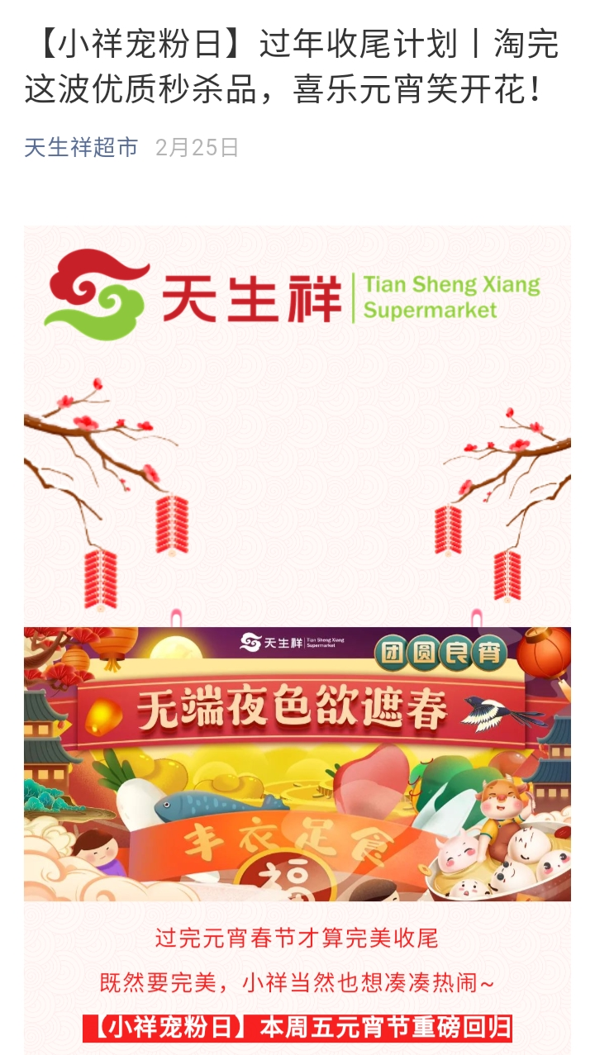
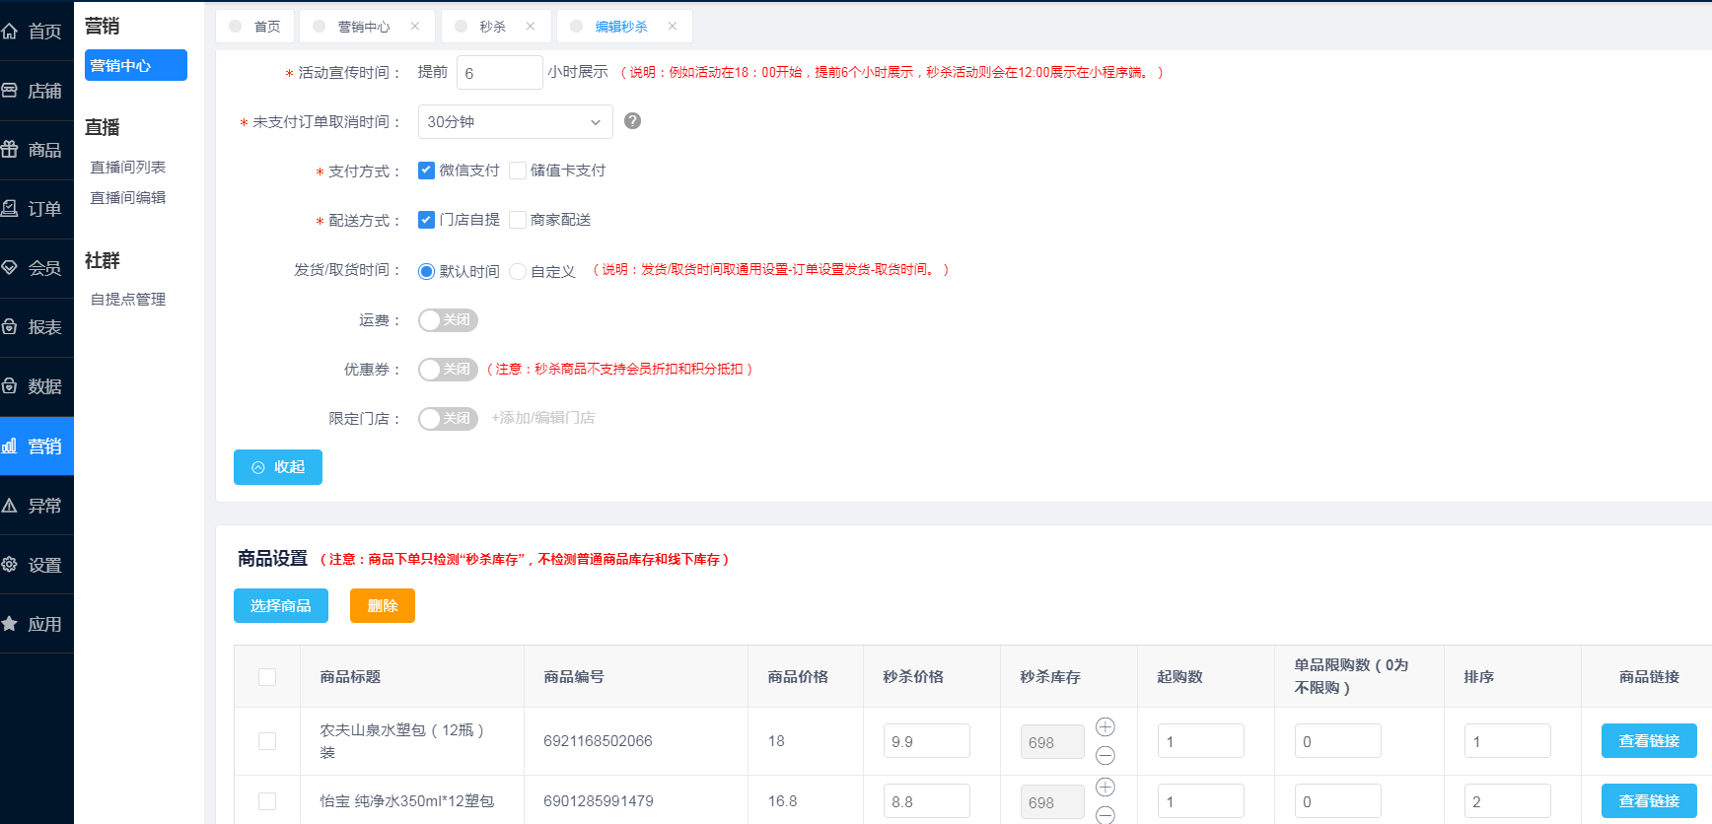
1.1
活动案例-秒杀
商家秒杀案例
微商店后台秒杀设置界面一览
点击查看案例原文↓↓
淘完这波优质秒杀品，
喜乐元宵笑开花！
秒杀设置路径：微商店管理后台-营销-秒杀

Slide 7
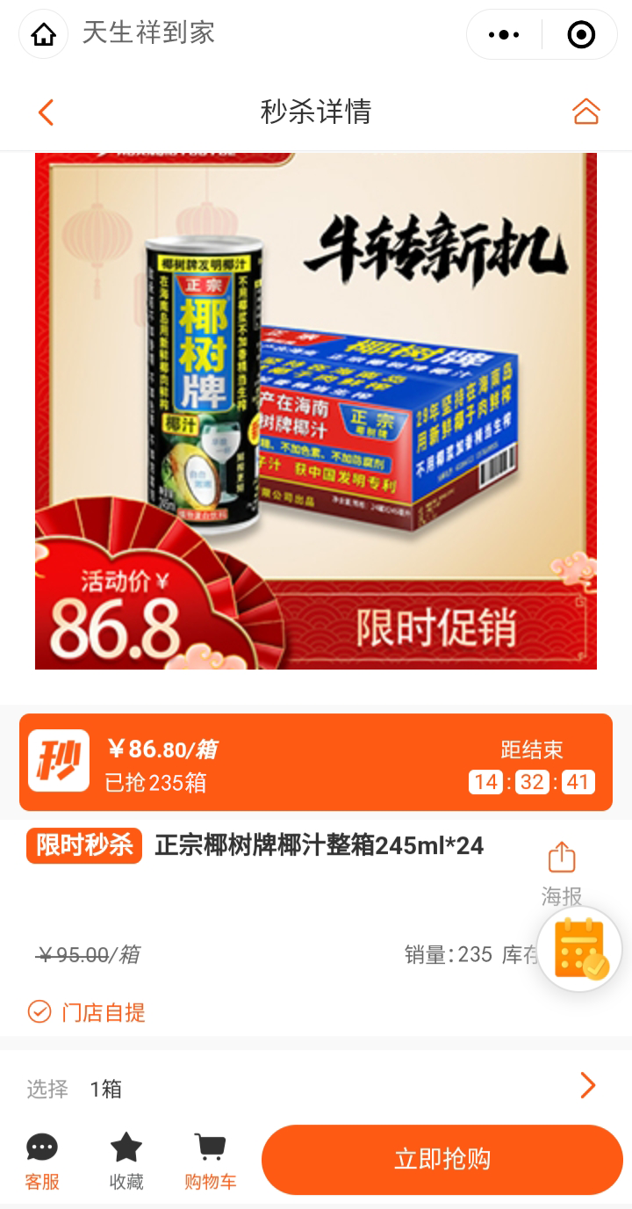
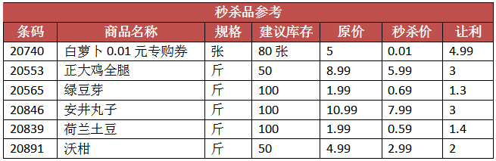
1.1
看看别人是怎么做的？-秒杀
活动主题 | 例如：9点整点秒杀！每天超值秒杀专场
营销工具 | 微商店-营销-秒杀
活动时间 | 每天上午8~9点，下午5~6点，发起”优选秒杀”专场活动， （商品数量有限，先到先得，不卖完也要停止，营造抢的气氛）
活动形式 | 每天选取5-10款商品，以引流款、高消款、时令鲜品、居家必需品、流行爆款等日常必需品、时下爆品等近百种为主； 给予5-8折优惠开启限时秒杀，低价低利润款给予1元惊爆价作为活动裂变传播的噱头 选取
适用行业 | 商超、母婴、生鲜、烘焙、美妆、服装等全行业

Slide 8
1.1
每日-秒杀
当微商店销量＜1000时，可将秒杀作为一种常规性活动
秒杀活动方案
活动时间 | 固定活动时间每周1场（每周二/周五上午9：00），频次太多不能营造活动稀缺感
活动主题 | 形成固定活动专栏，提升活动知名度*店铺名称+宠粉日、尖叫星期五
活动选品 | 高关注度商品门店爆品，应季品，网红品，生活必需品/高消品等总计30款左右，限量
活动价格 | 优惠最吸睛选取1-5款商品给予5-8折优惠博眼球，其它商品按需给予8-9折优惠
活动宣传 | 活动宣传力度要大，活动前： 门店：①活动海报覆盖所有活动门店；②门店随处可见活动信息及微商店小程序码；③员工向到店顾客宣讲活动，引导入群参与活动。 线上：①公众号、微信群、员工朋友圈、小程序商城，提前一周2-3次频推活动；②活动倒计时海报 活动中： ①引导会员进群成交并晒图；②群内/员工朋友圈持续推送活动商品及卖点；③引导已成功购买用户朋友圈晒订单；④店员主动邀请当天进店顾客参与秒杀活动。
提货 活动结束后维护 | 门店自提①门店设置自提专区及通道，方便自提用户快速提货；②根据自提用户已购买商品，推荐关联商品销售，提升二次转化。

Slide 9

1.1
老带新裂变增长方案-直播+秒杀
活动主题 | 五一超级直播间！精选好物超低价秒杀
营销工具 | 微商店直播+秒杀
活动时间 | 直播日期 19：00-21：00
活动形式 | 选取20款商品，5款引流款，5款爆款，10款高消款/季节款，给出5-8折优惠，在直播间开启秒杀，直播商品一律门店自提 *直播商品一定要给到实在的限时优惠，大家才会持续关注直播活动
适用行业 | 商超、母婴、生鲜、烘焙、美妆等全行业

Slide 10
1.1
极具爆破感方案-直播+秒杀
超详细的直播活动策划方案
开播前规划
类目 | 作用 | 参考维度 | 举例
直播主题确定 | 好的直播主题可引发高关注；有助于活动推广；有助于选品；引导直播内容不跑偏 | 紧抓当下热点主题节假日/会员日主题促销活动主题结合商品特性主题 | 五一超级直播间BOSS来了，3.8女神节专场福利32店联动，直播秒杀巧用奶粉做美味辅食
直播目标设置 | 明确直播目标有目的性的开展直播 | 商城销售额，商品销售件数商城访问人数/次数直播观看人数/次数、点赞数、评论数 | 通过一场直播，新增会员2100+，商城销售额10W+，观看直播人数5100+，商城访问人数3100+
直播主播选定 | 带动直播氛围；介绍商品引导下单 | 1人直播、2人直播（互动分工明确） | 2导购直播/导购+店长/导购+专家
直播时间确定 | 合适的时间可增加观看人数 | 中午休息/晚上下班后，直播时间固定 | 每周六晚19:30—21：00
直播商品确定 | 明确本期直播要销售哪些商品（可根据直播主题选择） | 选择8—15款商品产品功能卖点、价格卖点汇总 | 包含1—2款引流单品，2-3款折扣主推商品，重点讲解主推商品
直播互动抽奖设置 | 活跃氛围拉新引流，延长观看时间 | 评论抽奖，点赞抽奖 | 每隔10分钟开启1次评论抽奖
直播营销活动设置 | 促进直播间销售转化，促进直播活动分享，带动直播间抢购氛围 | 优惠券、拼团、秒杀、满减/送、预售、券包销售等 | 直播间秒杀专场，可选择8—15款产品开启秒杀
直播间创建 | 开启直播间，营造直播氛围 | 上传直播商品（微信需审核）/直播间封面，绑定主播，直播间文案介绍、微商店后台绑定直播间等
直播宣传造势 | 扩散直播活动，增加传播力度（提前5—7天宣传直播活动） | 直播宣传物料 | 推文，海报、文字消息，短视频、易拉宝、门店LED等
 |  | 直播宣传渠道 | 公众号推文/菜单/关注回复/客服消息回复、小程序商城首页banner/黄金展示位，门店微信群/微信/导购微信朋友圈、导购介绍，异业互推等
门店微信群建立 | 沉淀门店流量，营造直播抢购氛围 | 建立日常粉丝运营群/活动快闪群 | 提前1—5天建群

Slide 11
1.1
极具爆破感方案-直播+秒杀
超详细的直播活动策划方案
开播中流程
开播前30分钟爆发性宣传活动 | 在各推广渠道预告活动即将开始，提醒粉丝观看（重点客户一对一私发微信告知）
开播前5开启直播间 | 和已入场粉丝简单互动，提醒粉丝可邀请他人观看
开播5分钟（聚焦粉丝） | 主播自我介绍，介绍本期直播，引导粉丝留言点赞参与抽奖，激发其观看兴趣为直播间引流
开播6—20分钟（活跃气氛） | 引流款、爆款秒杀，活跃直播间氛围
开播21—60分钟（让利粉丝） | 开启销售商品+粉丝互动抽奖模式（提醒粉丝关注客服微信，直播商品电子海报推送微信群）
直播结束前5分钟 | 引导粉丝加客服微信，加微信群，关注直播间，感谢大家参与，预告下期直播活动。
直播后复盘
直播数据 | 直播间观看次数/人数、平均观看时长、点赞/评论人数、各商品推送次数/点击人数/次数等
商城数据 | 直播期间/当天商城访问人数/次数，商城销售额/订单数据、会员增长数据、优惠券领取张数，商品销售件数等
主播感受 | 主播总结直播期间出现的问题，及做的比较好的地方，查漏补缺
整体总结 | 根据直播数据优化直播主题/推广渠道/直播时长等，根据商城数据调整选品，优化活动流程/优惠券发放等。

Slide 12
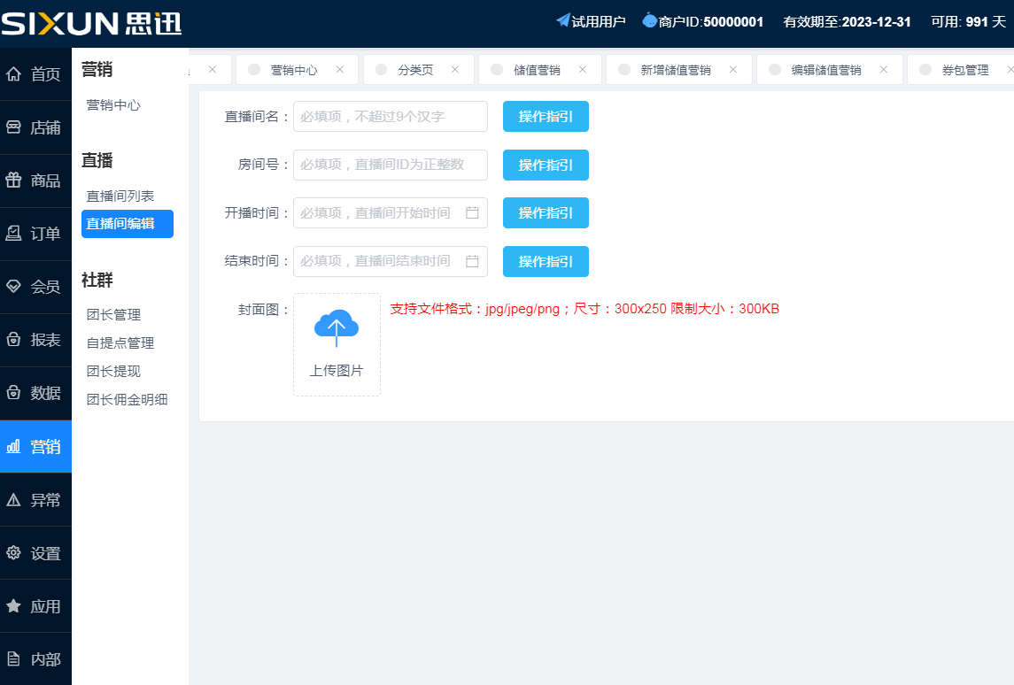
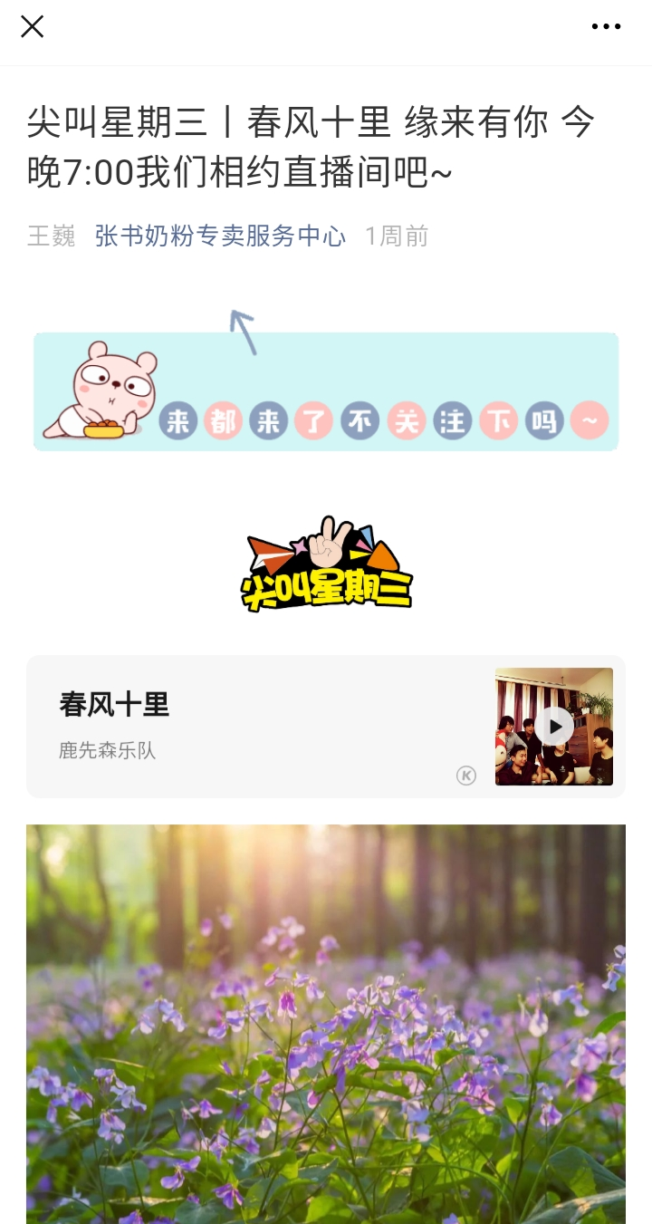
1.1
极具爆破感方案-直播+秒杀
微商店后台直播设置界面一览
直播+秒杀商家案例
点击查看案例原文↓↓
尖叫星期三丨春风十里 缘来有你 今晚7:00我们相约直播间吧~
直播设置路径：微商店管理后台-营销-直播间编辑，绑定直播间

Slide 13
二、限时促销篇
甄选真正拉动商家增长的方案，驱动所有微商店商家成功运营
思迅O2O事业部

Slide 14
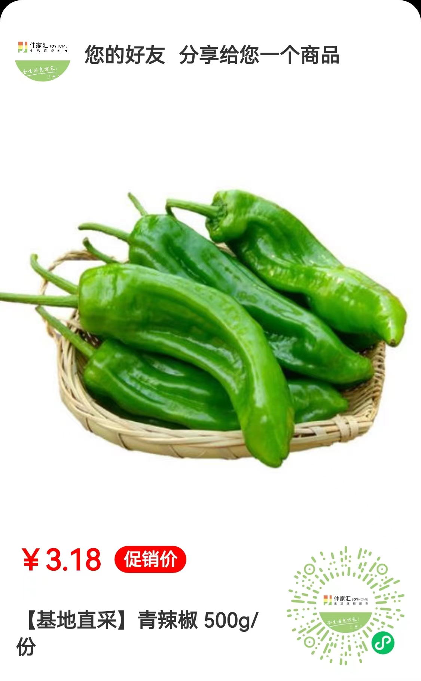
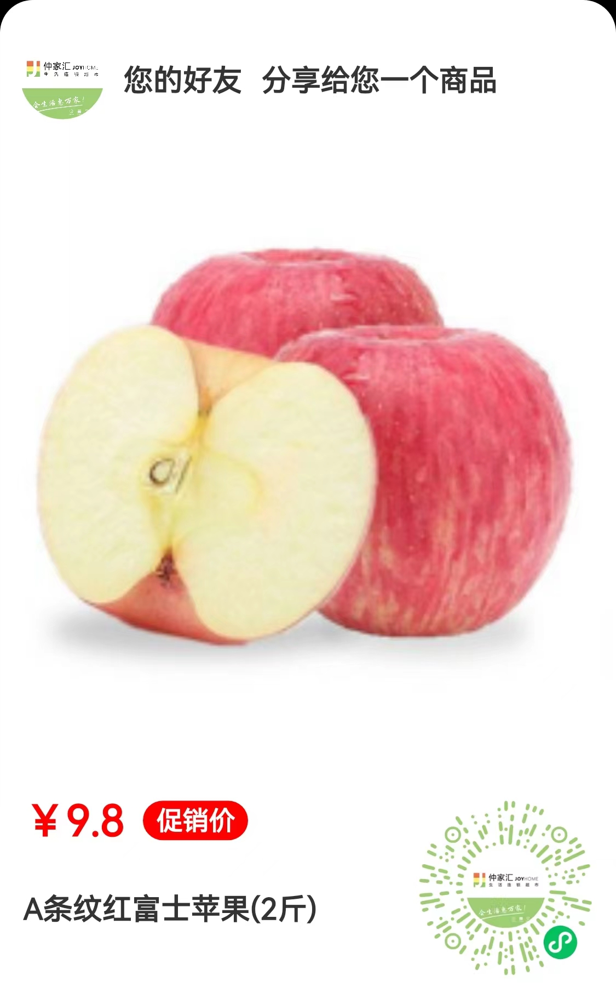
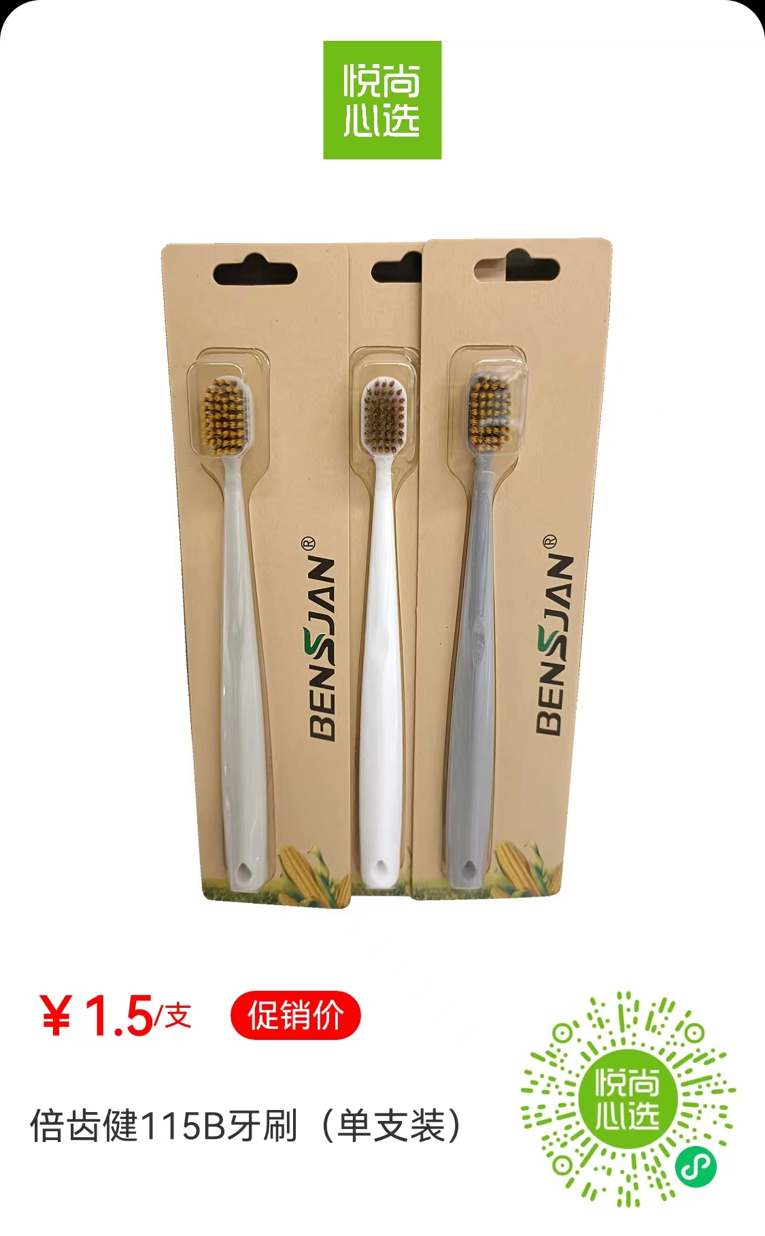
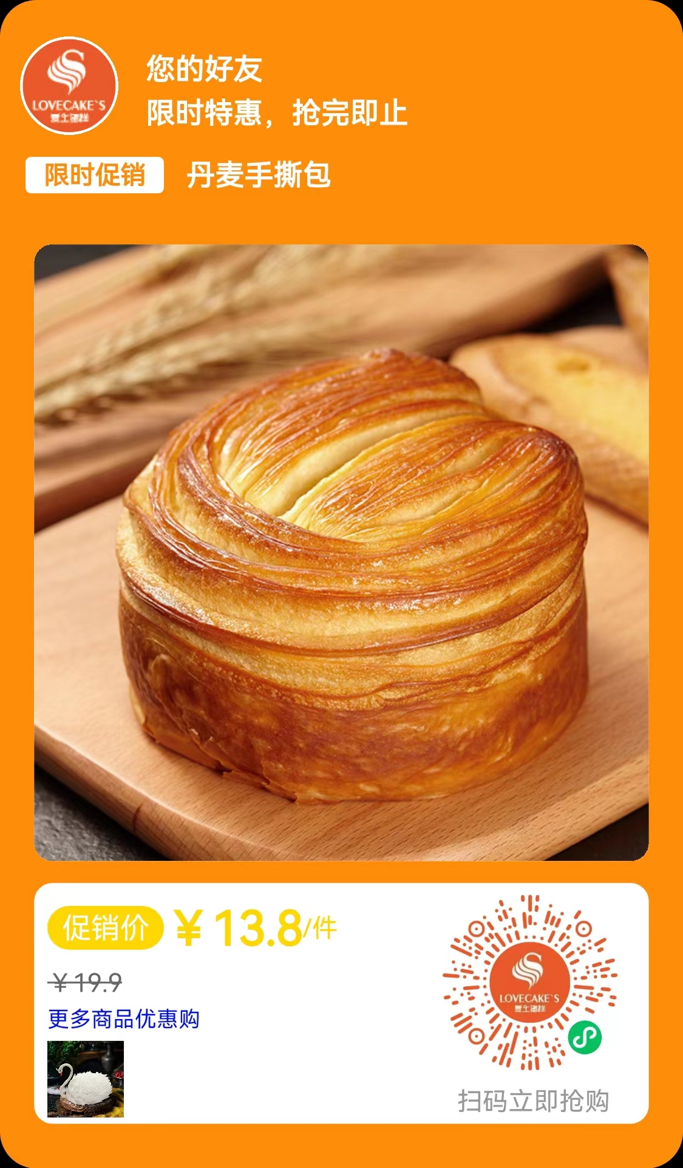
1.1
识别二维码即可体验限时促销活动
生鲜类商品案例
水果类商品案例
百货类商品案例
烘焙类食品案例

Slide 15
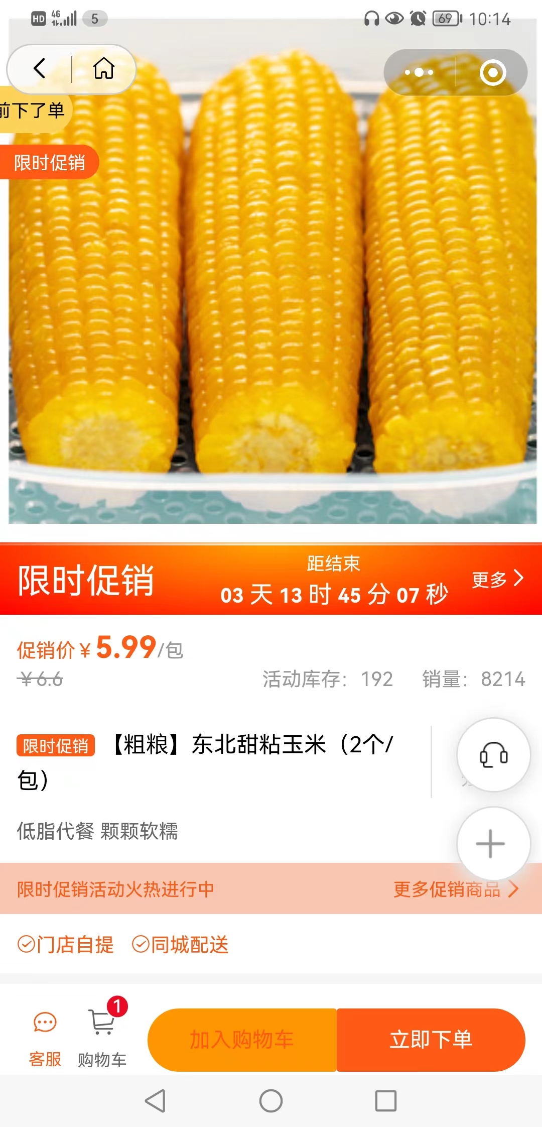
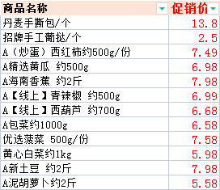
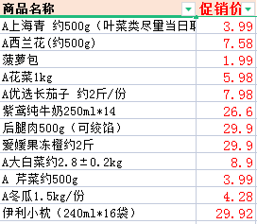
1.1
看看别人是怎么做的？-限时促销
活动主题 | 例如：会员专属福利！每天超值限量特价活动
营销工具 | 微商店-营销-限时促销
活动时间 | 每天上午8~9点，下午5~6点，发起”优选特价”专场活动， （商品数量有限，先到先得，不卖完也要停止，营造抢的气氛）
活动形式 | 每天选取2-10款商品，以引流款、高消款、时令鲜品、居家必需品、流行爆款等为主； 给予5-8折优惠开启限时特价，低价低利润款给予1元惊爆价作为活动裂变传播的噱头。
适用行业 | 商超、母婴、生鲜、烘焙、美妆、服装等全行业

Slide 16
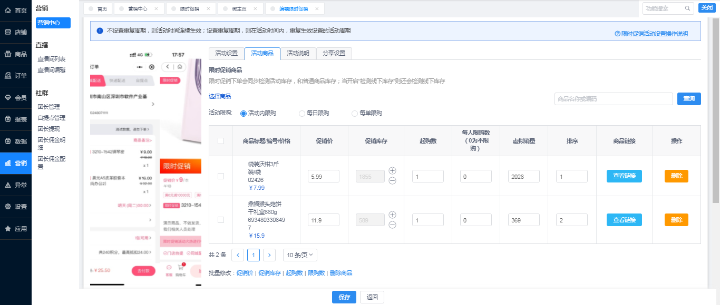
1.1
后台设置-限时促销
微商店后台秒杀设置界面一览
设置路径：微商店管理后台-营销-限时促销

Slide 17
三、高效推广渠道
甄选真正拉动商家增长的方案，驱动所有微商店商家成功运营
思迅O2O事业部

Slide 18
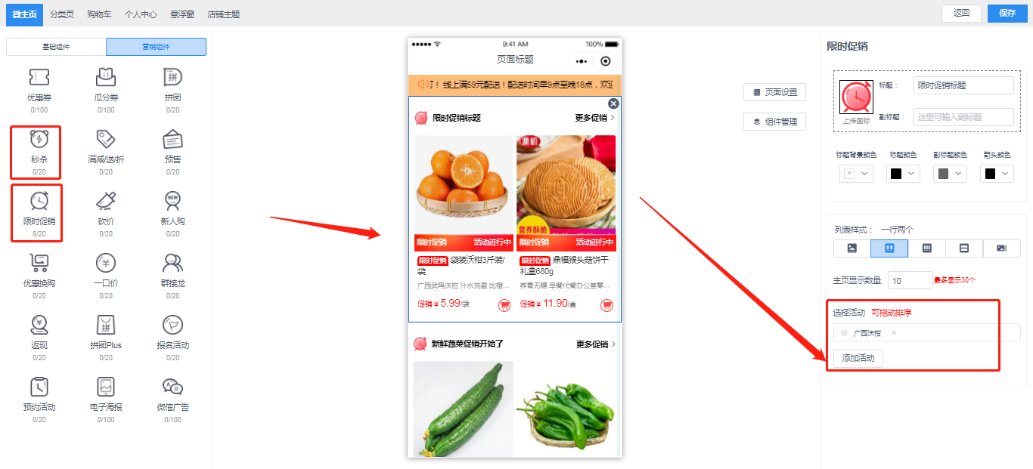
1.1
首页曝光活动
到微商店后台--店铺--微主页--营销组件--选择控件“秒杀/限时促销”--选择活动--首页展示出对应的活动信息

Slide 19
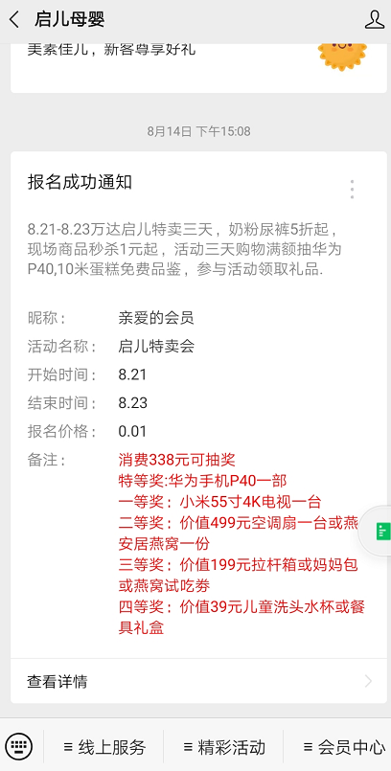
重点推广渠道展示
重要
模板消息推送活动信息
依托微商店模板消息，在微信通编辑活动信息并发送，通过公众号触达会员。
不限时间、不限次数、实时触达
公众号如何推送活动提醒？？？点击查看↓↓
关于微商店模板消息你想知道的这儿都有！

Slide 20
重点推广渠道汇总
线上渠道
线下渠道
公众号
小程序商城
微信号
微信群
视频号/抖音号
门店海报，导购推荐、易拉宝
地推、DM单页、包装袋、周边产品等印制小程序码
推文
菜单
关注回复
互推
Banner
公告
商品详情页
门店/员工
微信号朋友圈
一对一私发
门店/员工微信群
多群分享
通过短视频快速传递门店活动信息

Slide 21
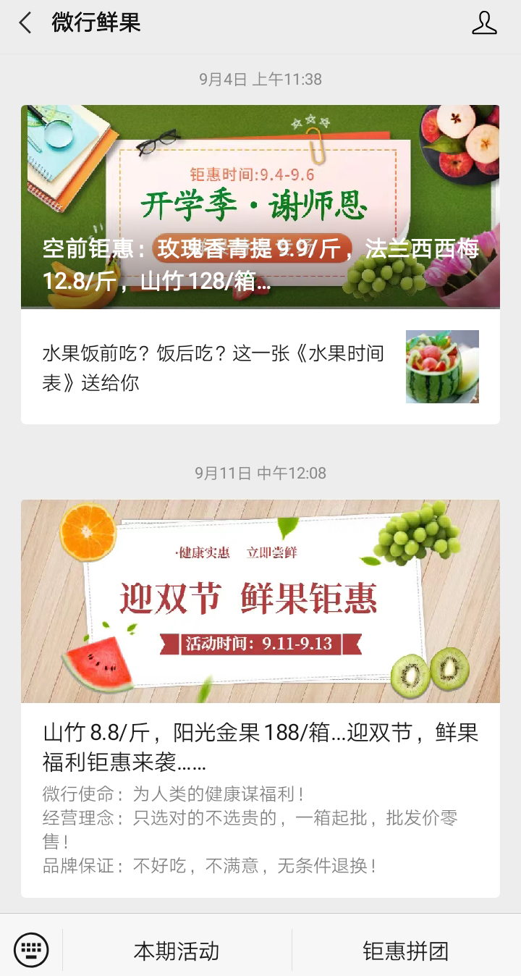
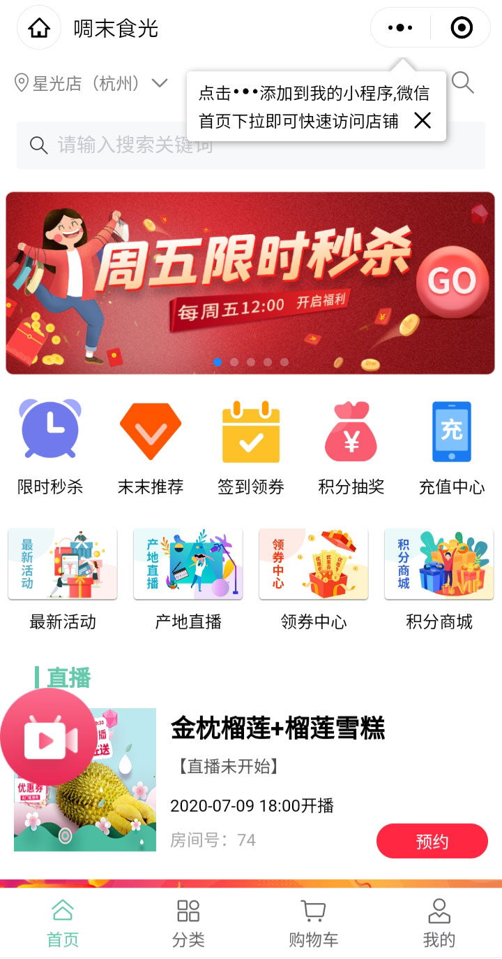
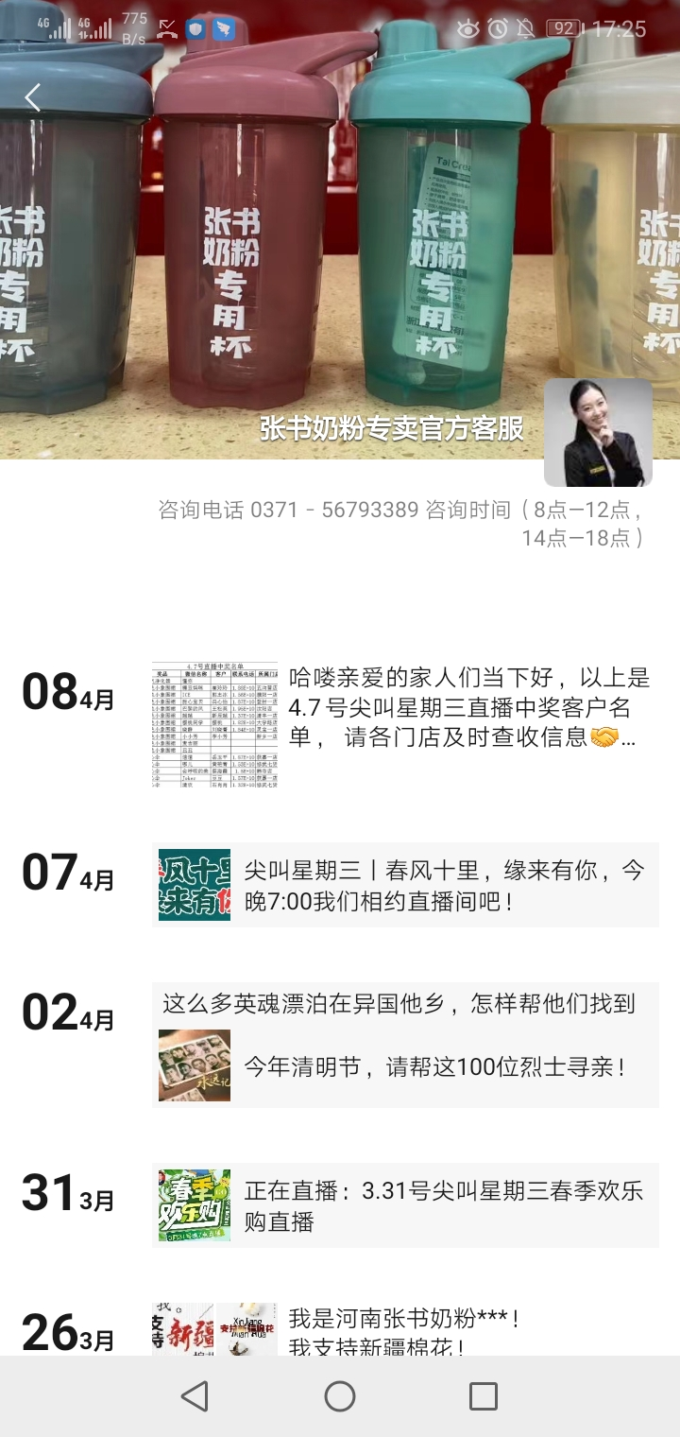
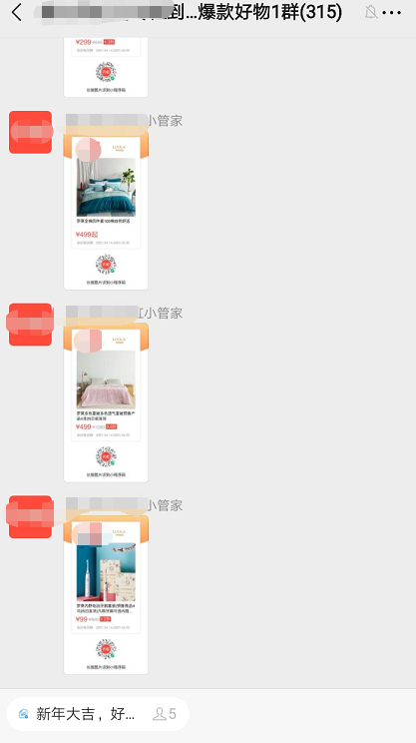
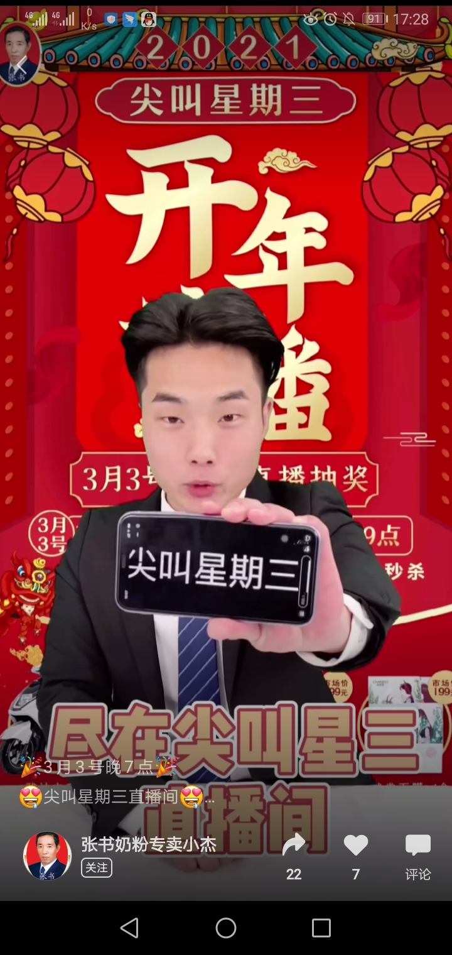

线上重点推广渠道展示
公众号推文宣传
小程序首页宣传
门店微信朋友圈宣传
微信群宣传
视频号宣传

Slide 22
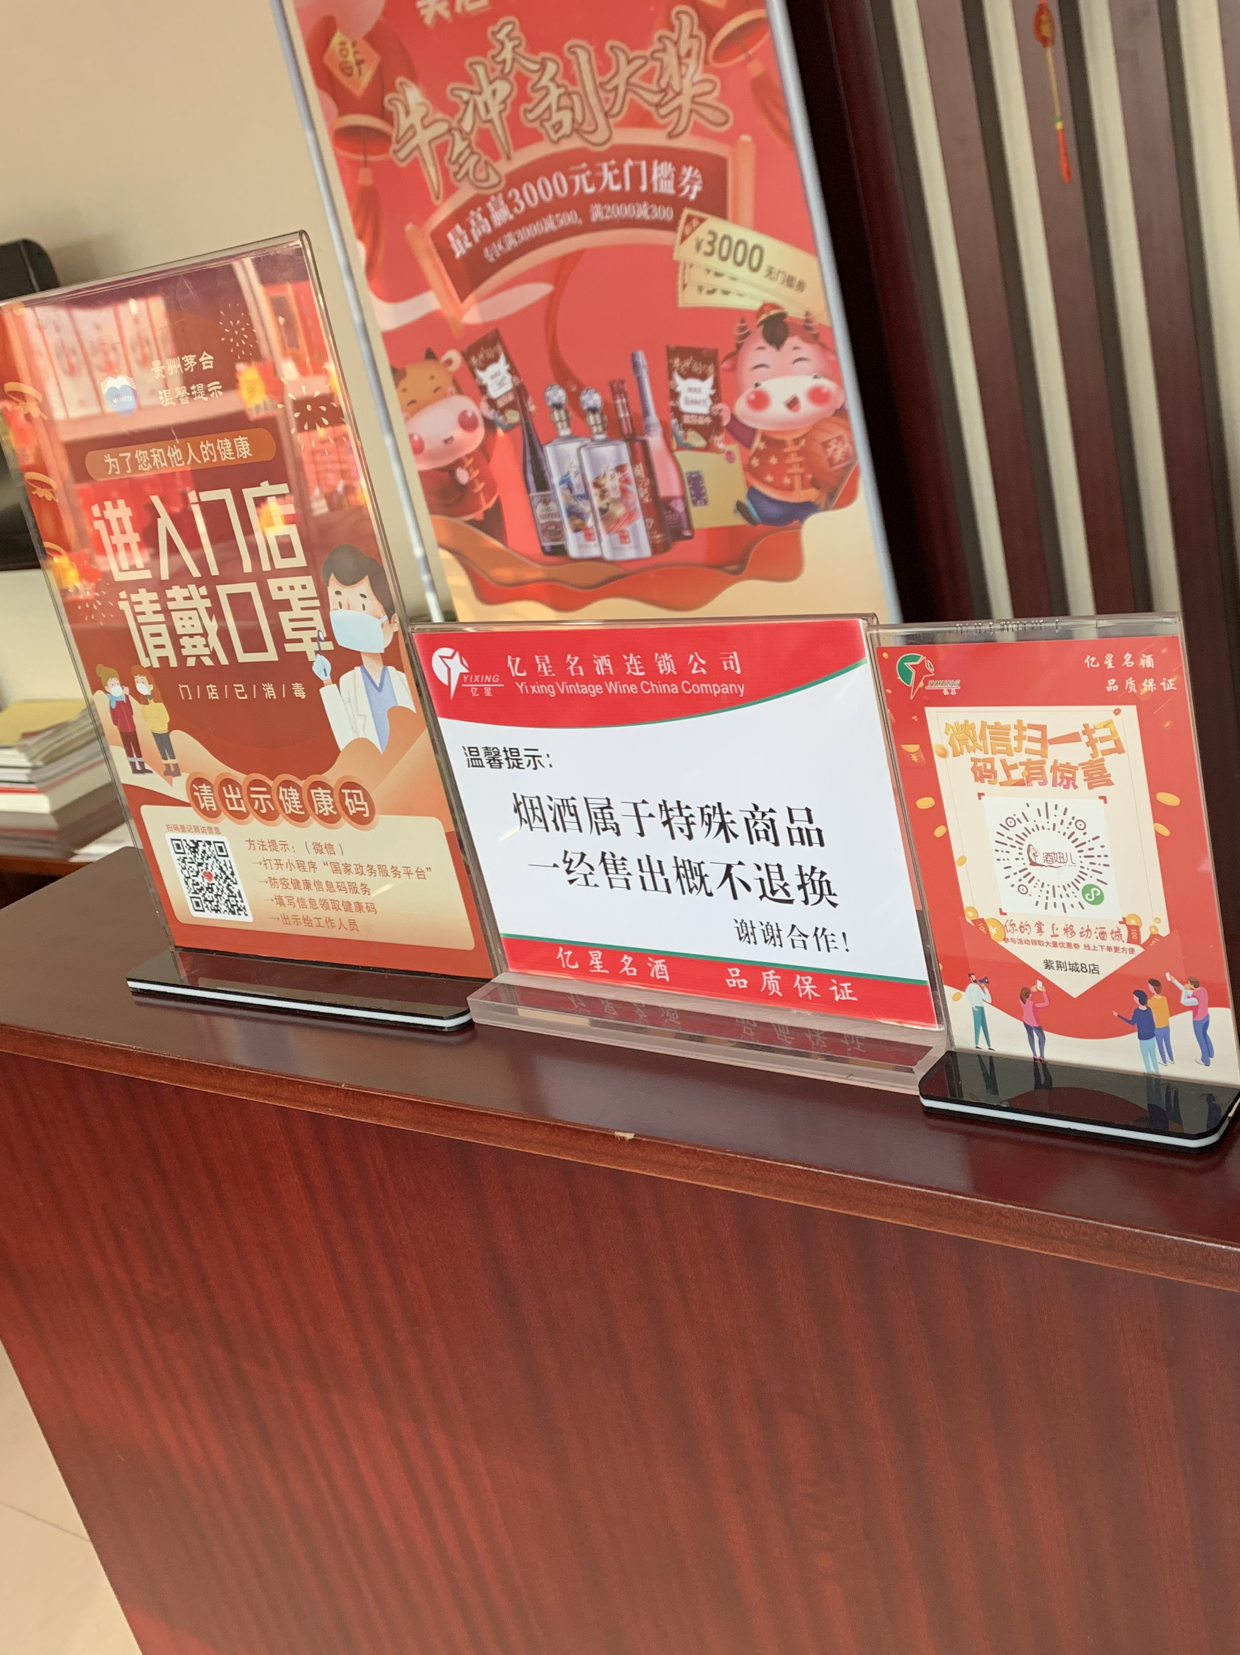
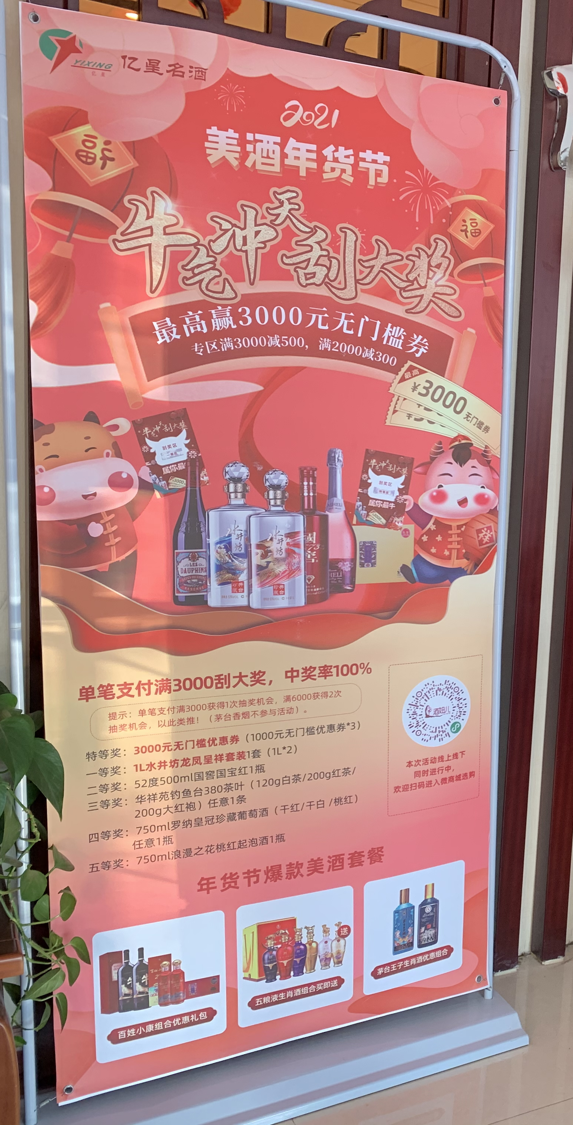
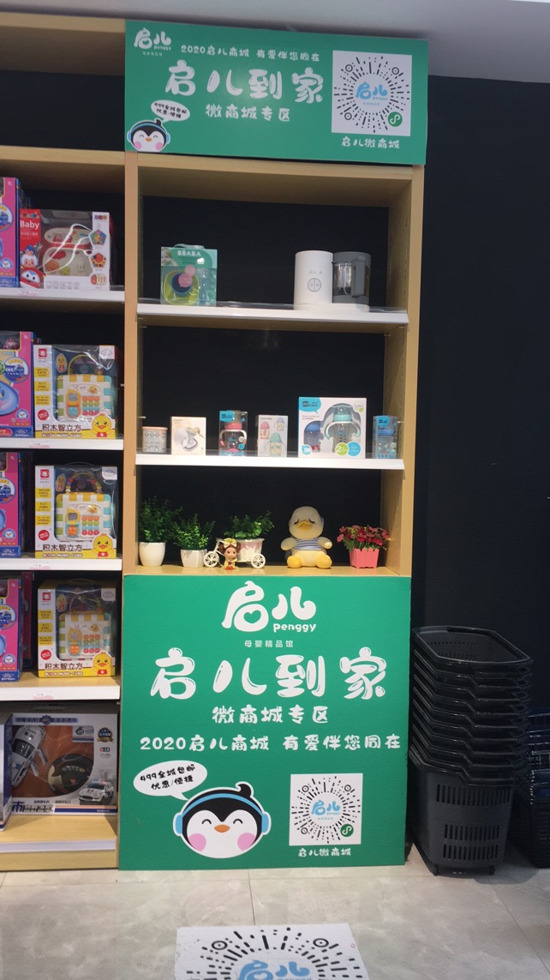
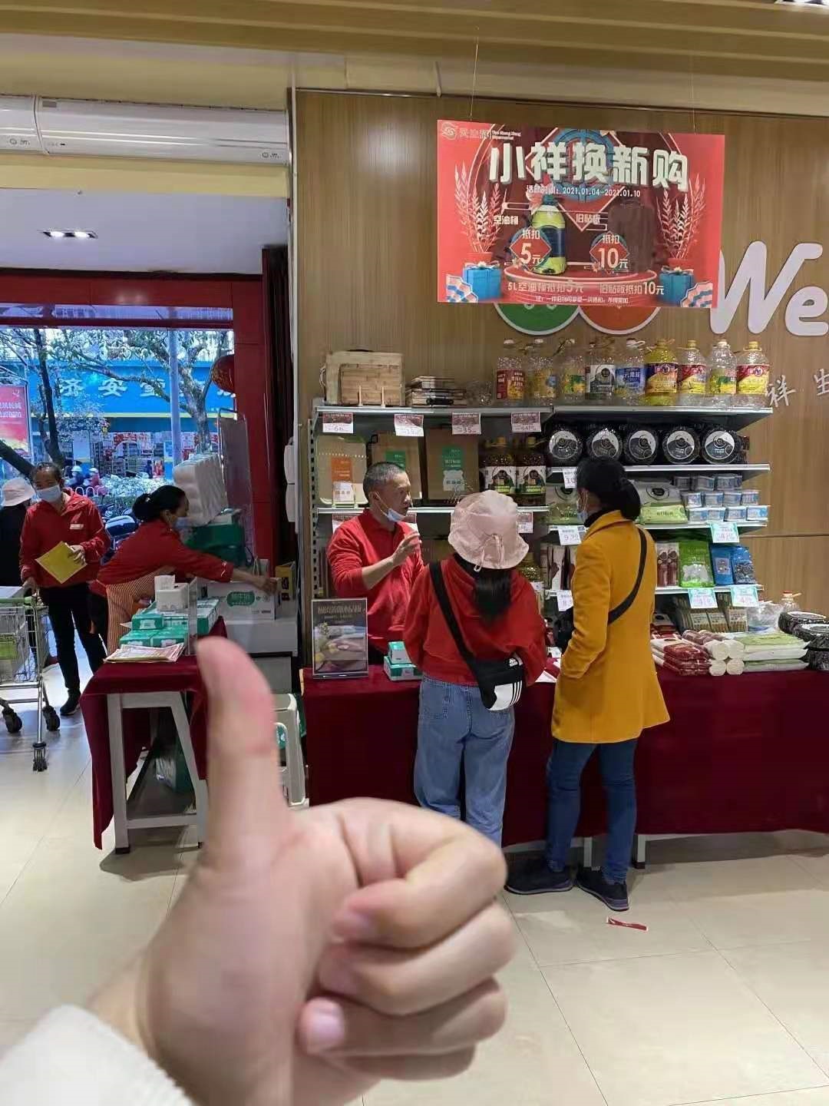
门店重点推广渠道展示
门店收银台处
门店易拉宝
商品出场/地贴
门店进出口

Slide 23
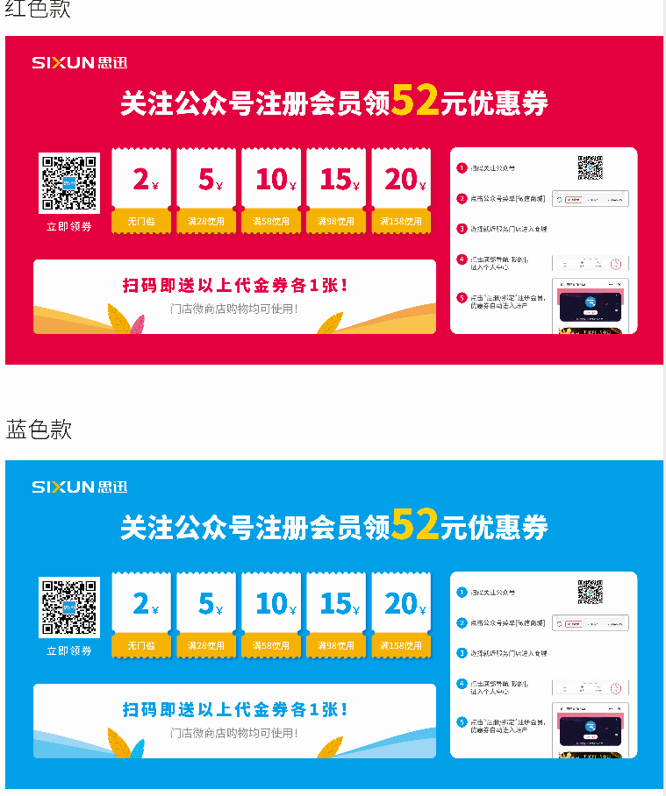
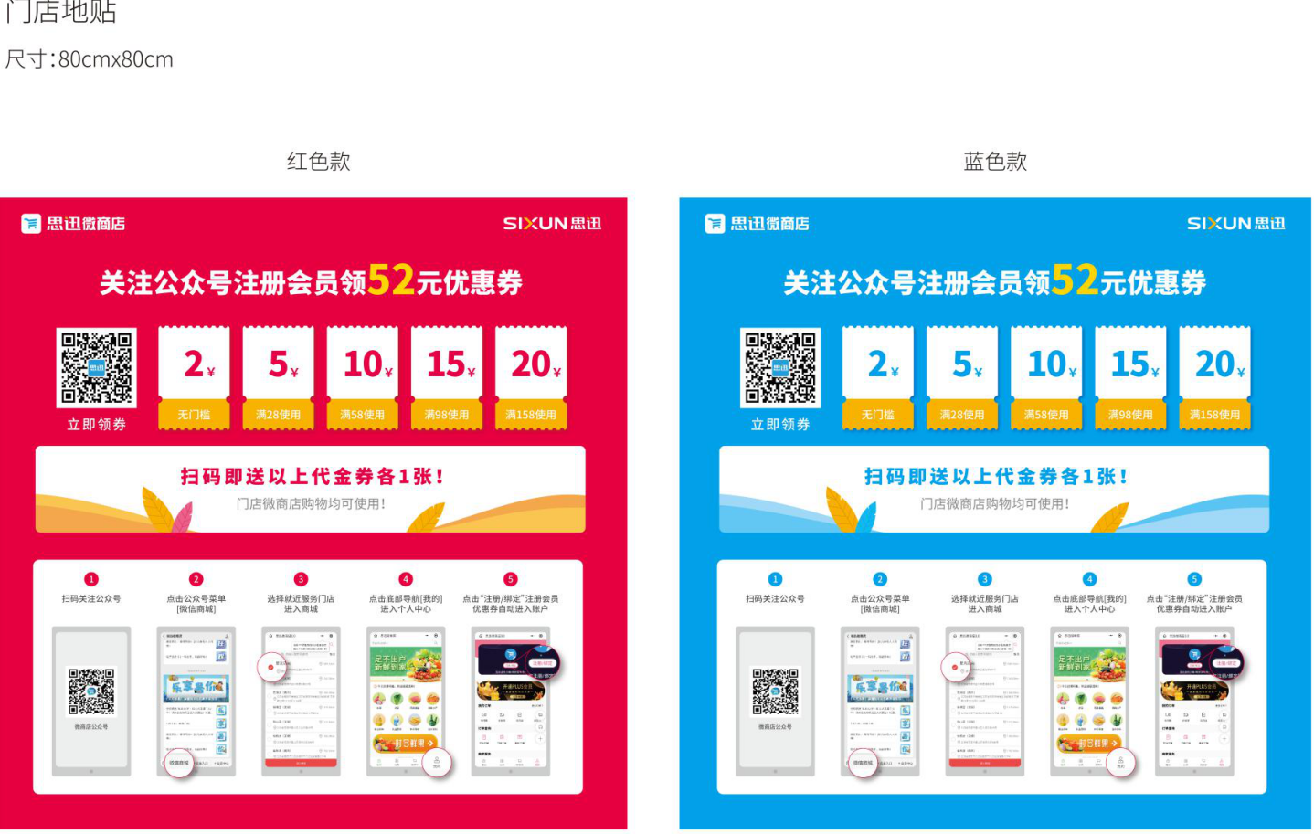
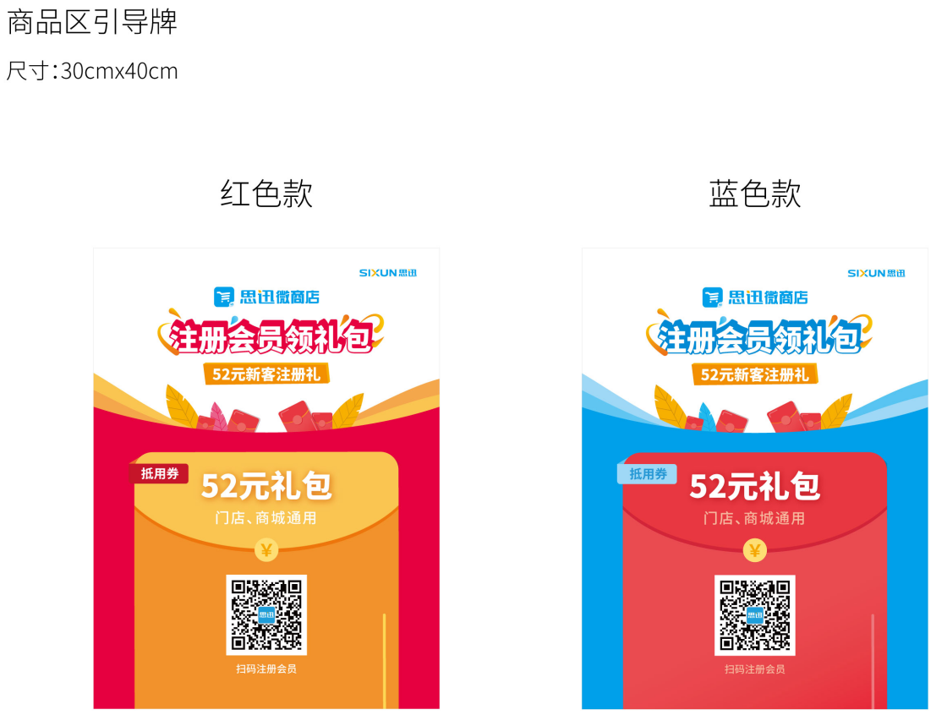
主题门店物料— 营造节日氛围，刺激消费
【思迅微商店】公众号后台回复关键词【物料】获取

Slide 24
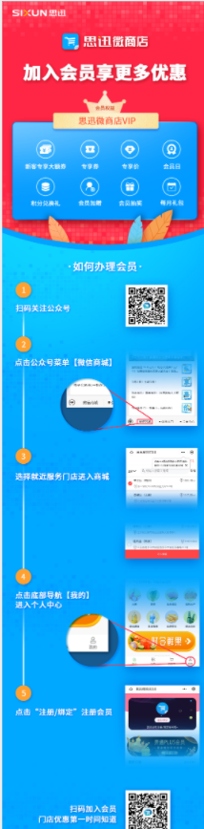
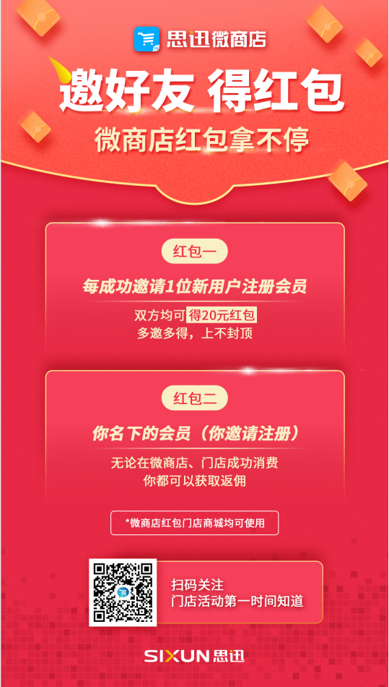
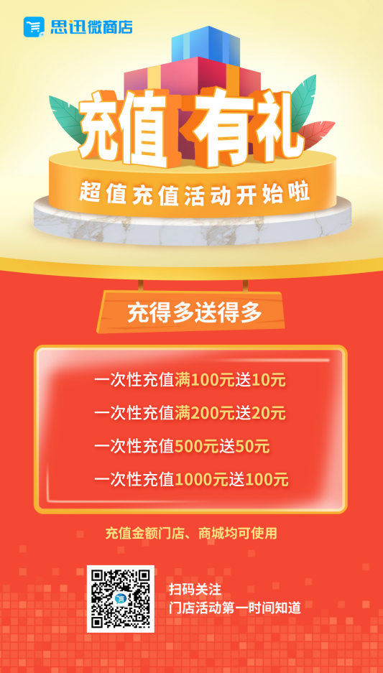
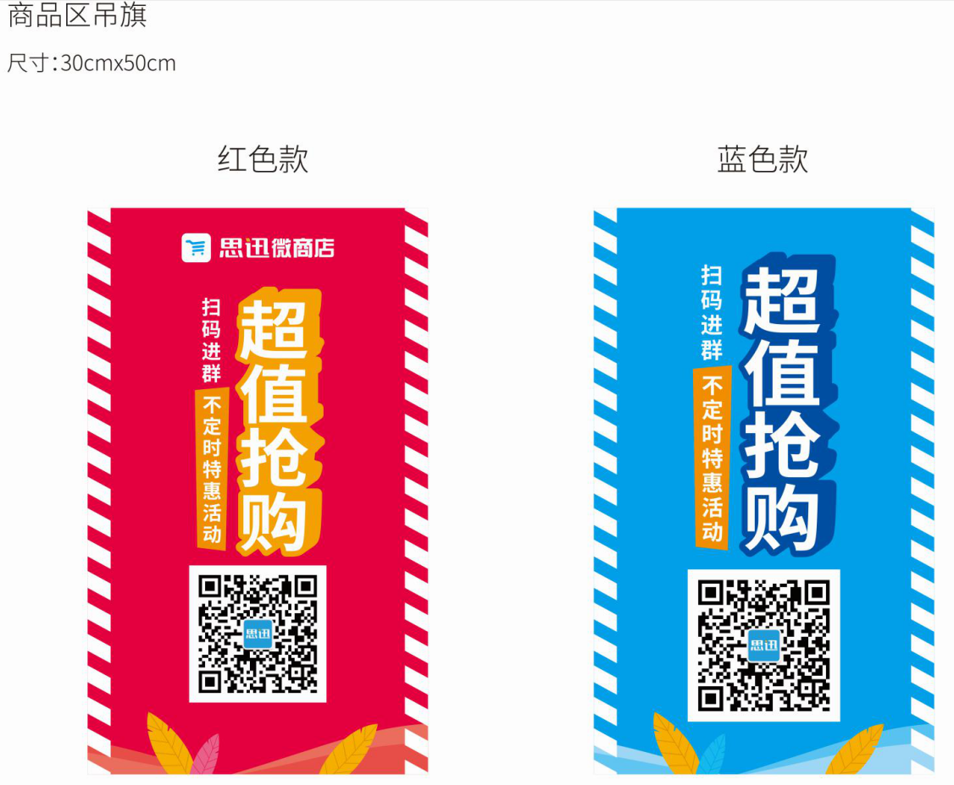
主题门店物料— 营造节日氛围，刺激消费
【思迅微商店】公众号后台回复关键词【物料】获取

Slide 25

教你快速输出海报/文案
会打字就能用的作图软件
创客贴：https://www.chuangkit.com/
稿定设计：https://www.gaoding.com/
图怪兽：https://818ps.com/
不会写文案，来这里找灵感
搜狗微信搜索：https://weixin.sogou.com/

Slide 26
四、如何看问题
商家微商店运营“诊断”合集
绕过别人踩过的坑，快速提升

Slide 27
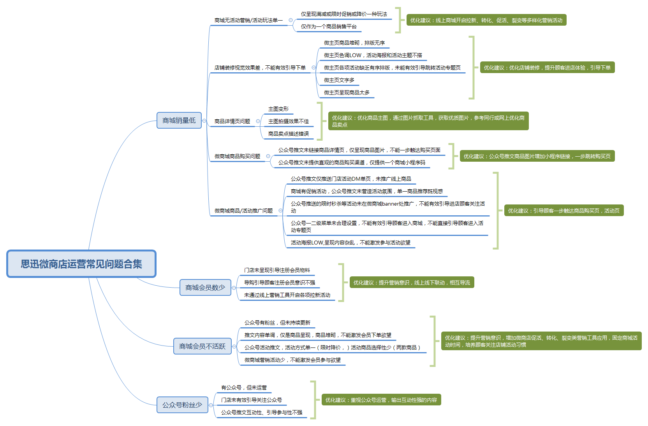

Slide 28
如何分析数据
一、进来商城的人多不多：不多就是曝光度不够，要增加宣传力度（数据状况）
二、进来人，但是参与不多：选品问题/价格问题（看线下的商品销量排行）
三、选品问题：更换产品，使用销量高的引流品（看线下的商品销量排行）
四、价格问题：适当下降调整价格（看先下的客单价）
进入消费者行为渠道分析（WE分析）

Slide 29
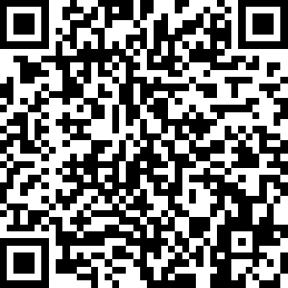
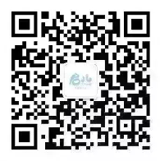
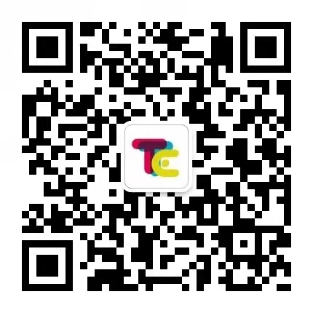
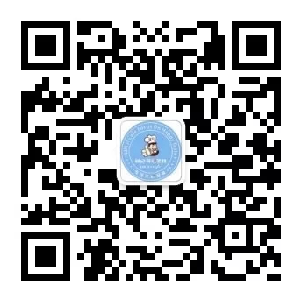
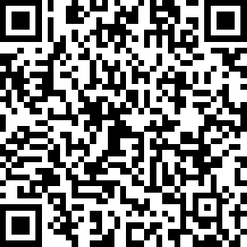

微商店行业案例一览— 跟优秀商家学运营
商超
母婴
生鲜
烘焙
美妆
酒饮

Slide 30
THANKS!
思迅微商店公众号
获取微商店最新讯息
识别小程序码
体验思迅微商店
【思迅微商店】公众号后台回复关键词【功能解说】获取本课程文件

